Slide 1
de woorden van cursus 3 module 3

Slide 2
dag 1

Slide 3
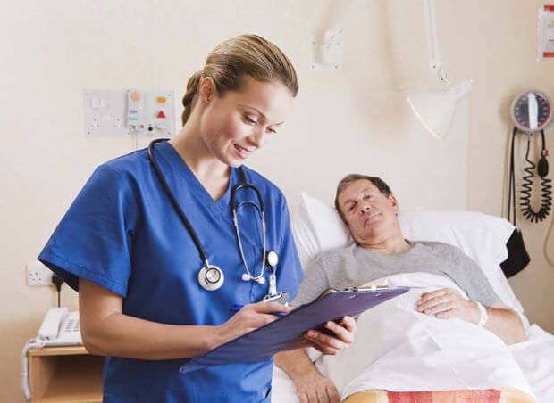
de verpleegster/de zuster

Slide 4
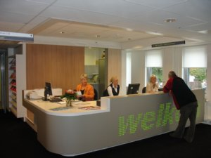
de receptie

Slide 5
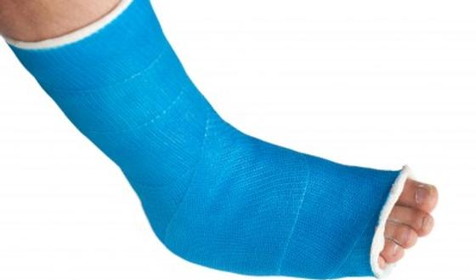
het gips

Slide 6
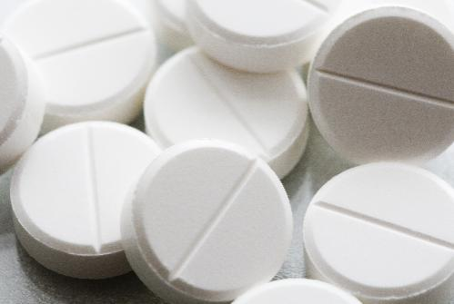
de pil(len)

Slide 7
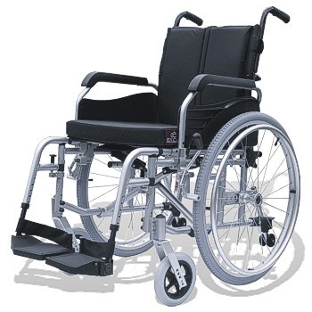
de rolstoel

Slide 8
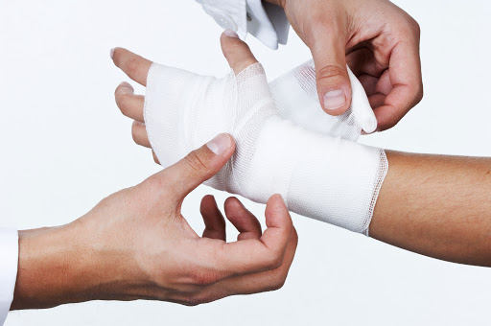
het verband

Slide 9
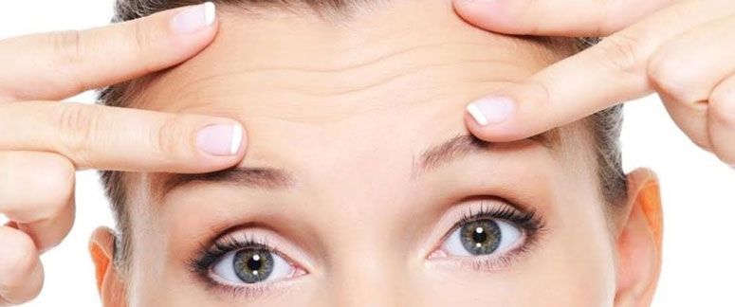
het voorhoofd

Slide 10
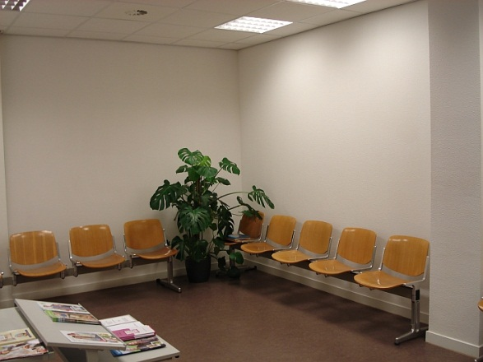
de wachtruimte

Slide 11
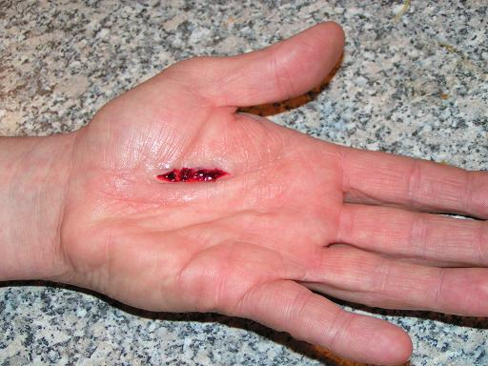
de wond

Slide 12
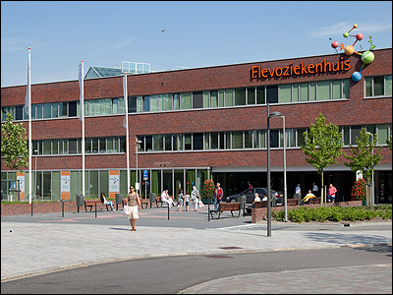
het ziekenhuis

Slide 13
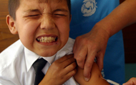
pijn doen

Slide 14
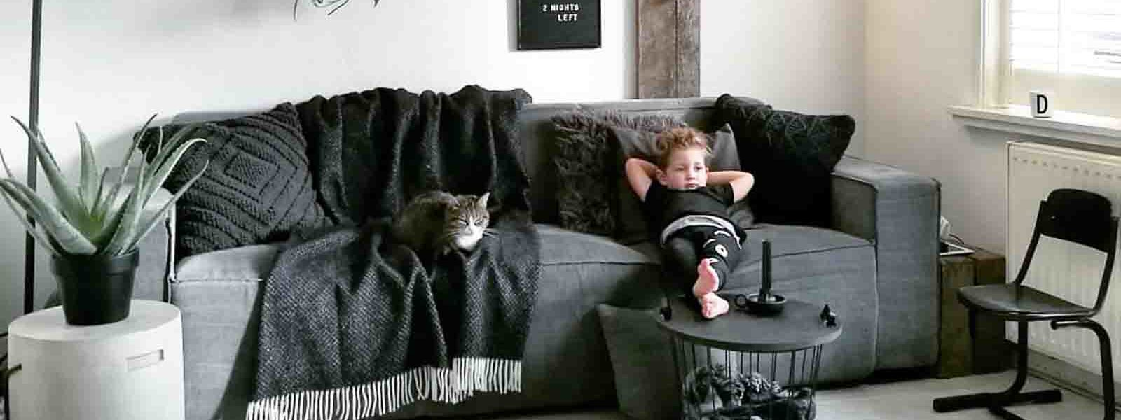
rusten

Slide 15
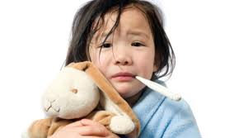
ziek zijn

Slide 16
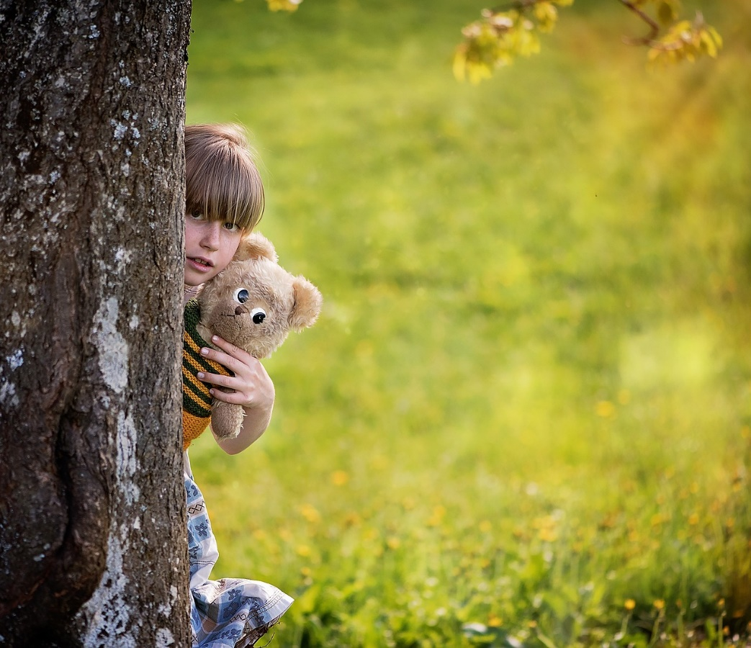
erachter

Slide 17
erin

Slide 18
ernaast

Slide 19
erop

Slide 20
eruit

Slide 21
ervoor

Slide 22
het woord van de dag 1: het ziekenhuis

Slide 23
Het verhaal dag 1 Klik op

Slide 24
de verhaalplaten van dag 1

Slide 25
de verhaalplaten van dag 1

Slide 26
de verhaalplaten van dag 1

Slide 27
de verhaalplaten van dag 1

Slide 28
de verhaalplaten van dag 1

Slide 29
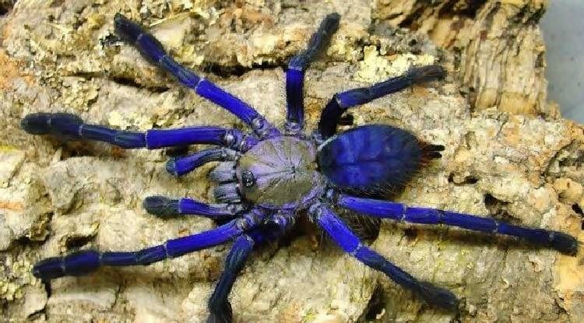
de taalfuncties van dag 1
Angst uiten:
Is het eng?

Slide 30
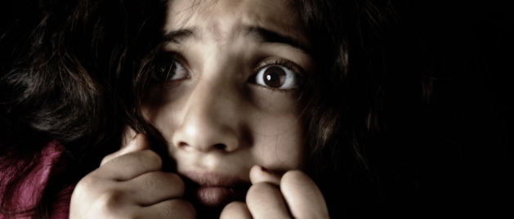
Geruststellen, om uitleg vragen
Ik vind het eng
Ik ben bang.
Geruststellen:
Nee hoor.
Om uitleg vragen:
Wat gaan ze allemaal doen?
Doet dat pijn?

Slide 31
dag 2

Slide 32
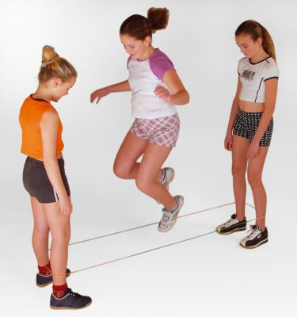
het elastiek

Slide 33
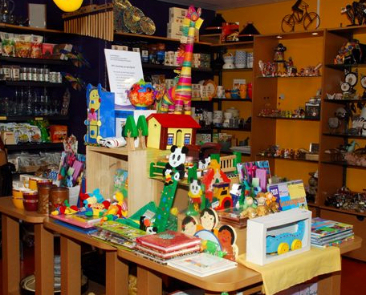
het speelgoed

Slide 34
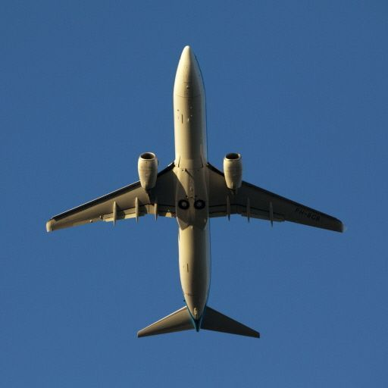
erboven

Slide 35
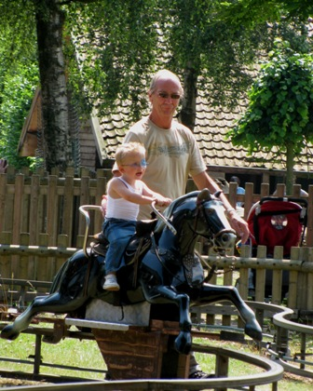
erlangs

Slide 36
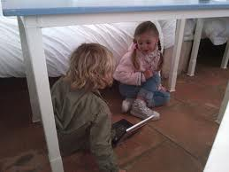
eronder

Slide 37
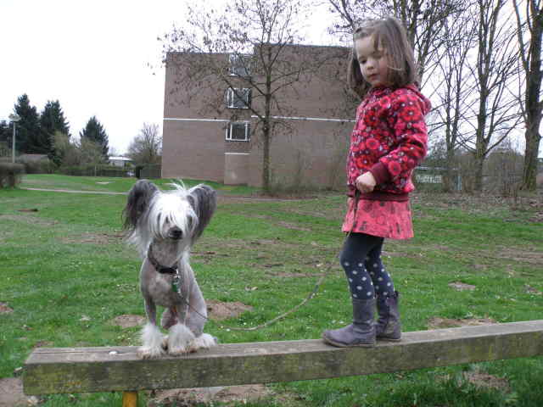
eroverheen

Slide 38
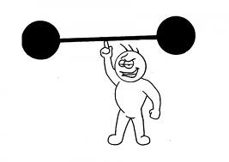
sterk

Slide 39
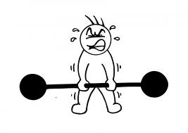
slap

Slide 40
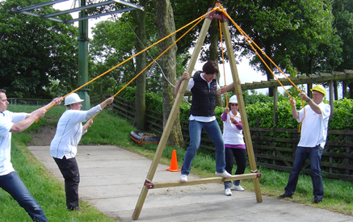
stevig

Slide 41
Het woord van de dag 2: sterk en slap

Slide 42
C3M3 D2/3

Slide 43
dag 3

Slide 44
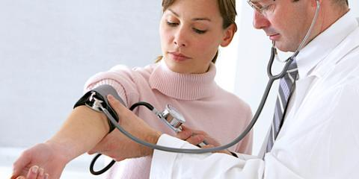
de dokter

Slide 45
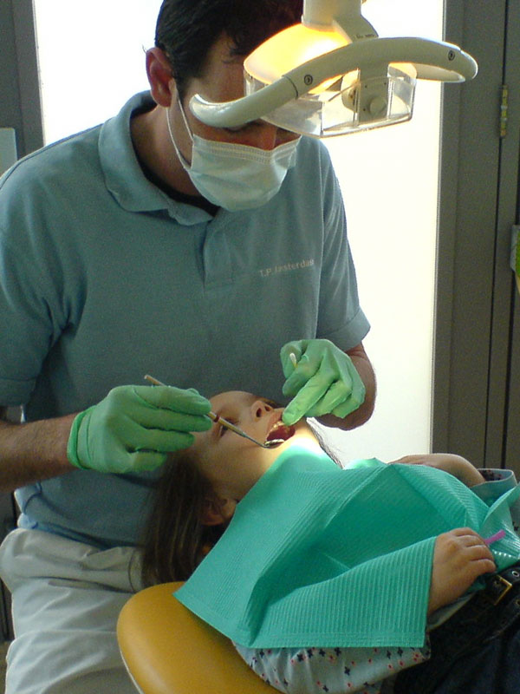
de tandarts

Slide 46
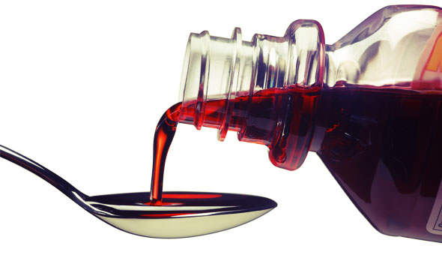
het hoestdrankje

Slide 47
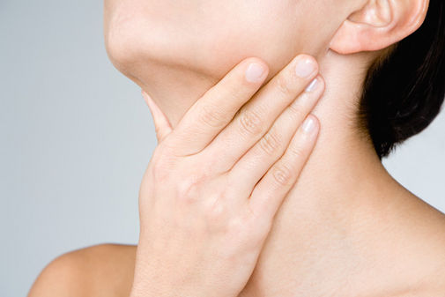
de keel

Slide 48
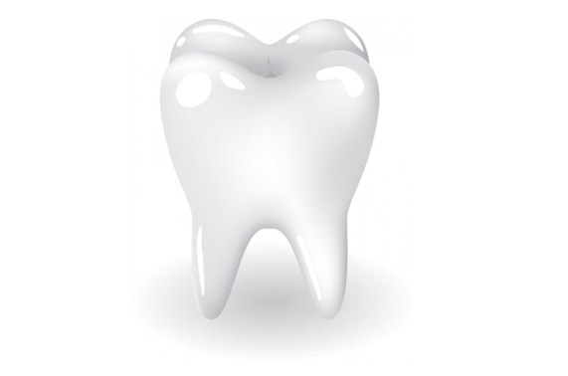
de kies

Slide 49
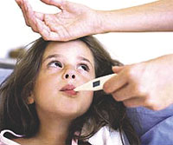
de koorts

Slide 50
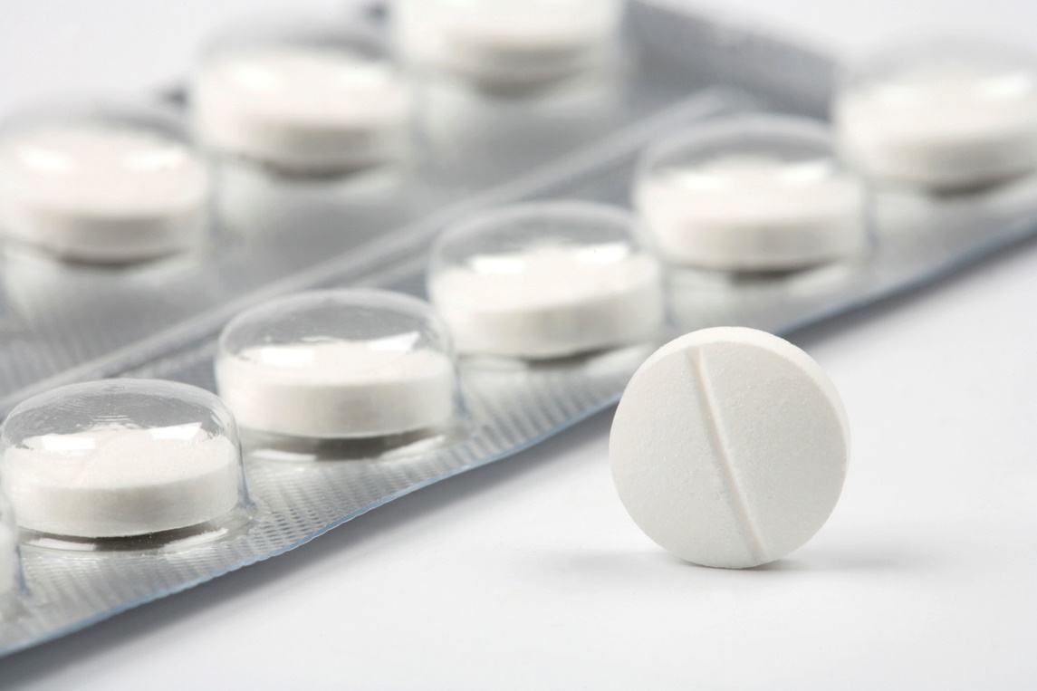
het pilletje

Slide 51
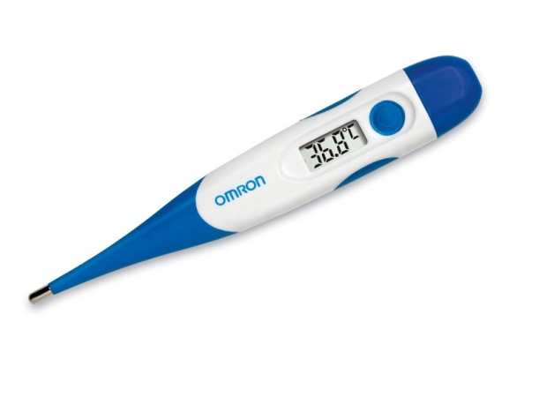
de thermometer

Slide 52
de wachtkamer

Slide 53
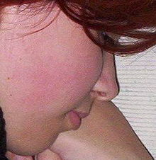
de wang

Slide 54
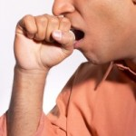
hoesten

Slide 55
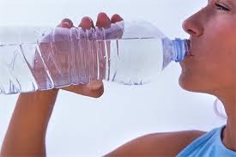
slikken

Slide 56
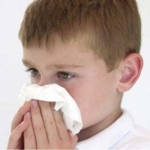
verkouden zijn

Slide 57
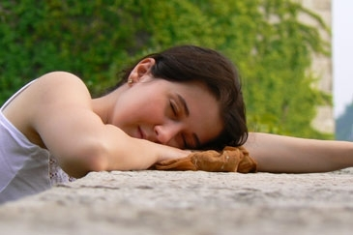
zich niet lekker voelen

Slide 58
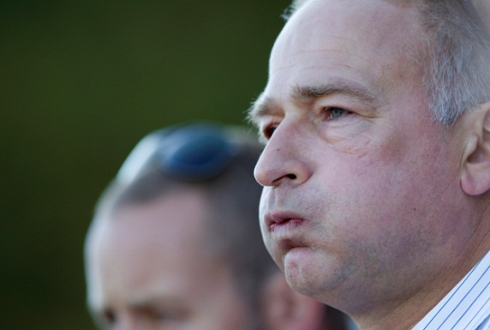
zuchten

Slide 59
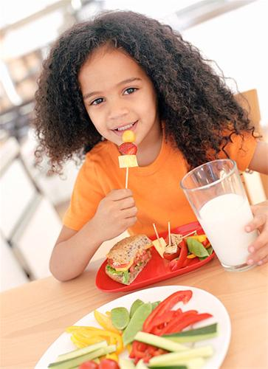
gezond

Slide 60
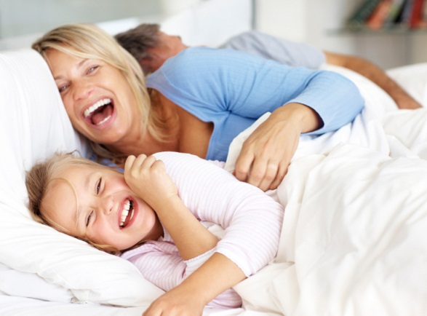
uitgerust

Slide 61
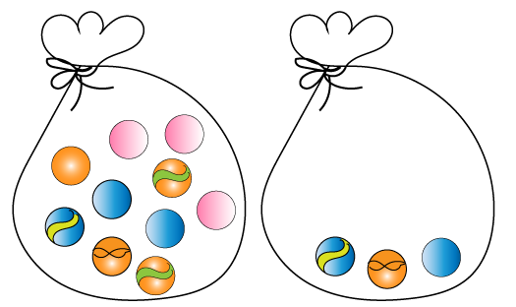
meest

Slide 62
minst

Slide 63
het woord van de dag 3: de tandarts

Slide 64
Het verhaal dag 3 Klik op

Slide 65
de verhaalplaten van dag 3

Slide 66
C3M3 D2/3

Slide 67
de verhaalplaten van dag 3

Slide 68
de verhaalplaten van dag 3

Slide 69
de verhaalplaten van dag 3

Slide 70
dag 4

Slide 71
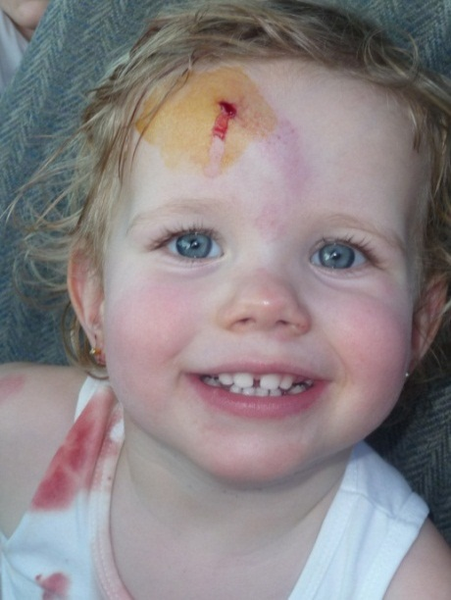
het gat

Slide 72
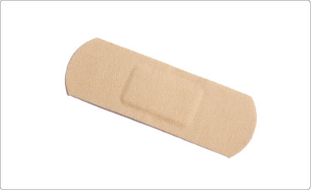
de pleister

Slide 73
het woord van de dag 4: het verband

Slide 74
de taalfuncties van dag 4
Om uitleg vragen:
Wat gaat U doen?

Slide 75
dag 5

Slide 76
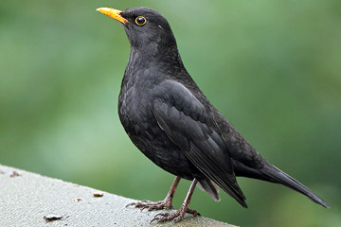
levend

Slide 77
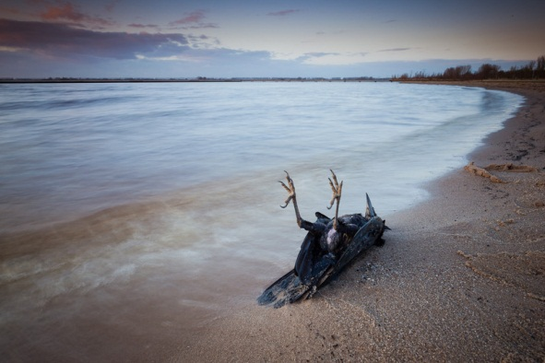
dood

Slide 78
het woord van de dag 5: ziek zijn

